Slide 1
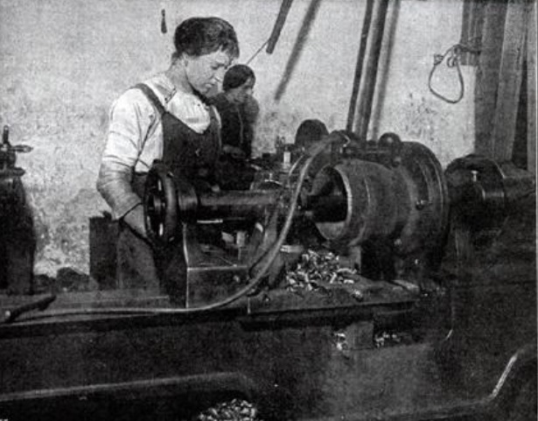
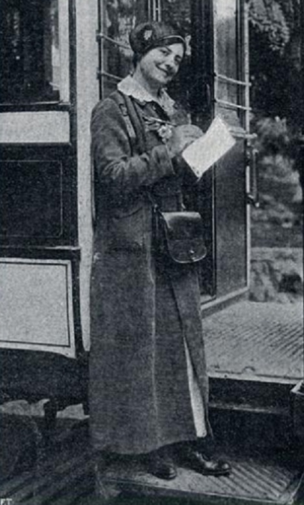
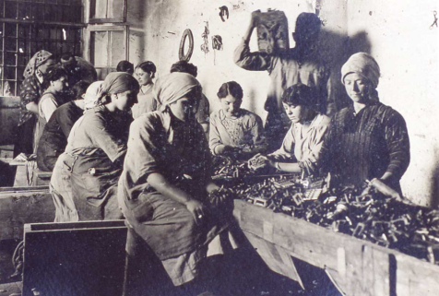
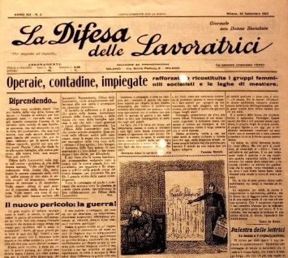
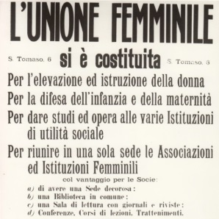
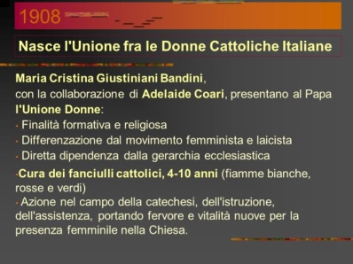
Stabilimento militare di Villa Contri 1915-1918.
Donne selezionano bossoli da ricaricare.
Operaie lavorano al tornio calotte di bomba.
Dalla rivista «L'Illustrazione Italiana» 20 maggio 1917
Bigliettaia di tram.
Da «L'Illustrazione Italiana»
20 maggio 1917.

Slide 2
A guerra finita per le donne:
quali integrazione e promozione
fatte balenare dalla propaganda bellica
furono attuate ?

Slide 3
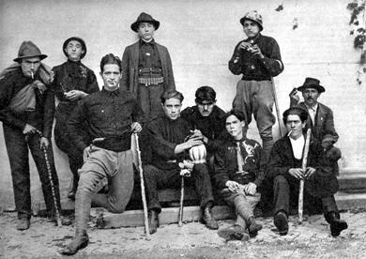
1919: prime manifestazioni di violenza squadrista contro le donne che non abbandonano il posto per fare spazio ai reduci. In varie città sono aggredite le manovratrici dei tram e le impiegate pubbliche.
1920: il governo Giolitti dispone il licenziamento delle donne da tutti gli uffici pubblici per lasciar posto ai reduci

Slide 4

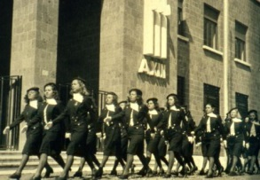
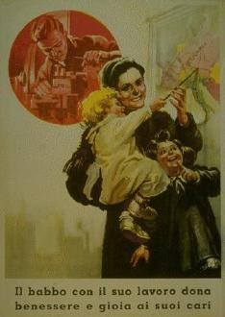
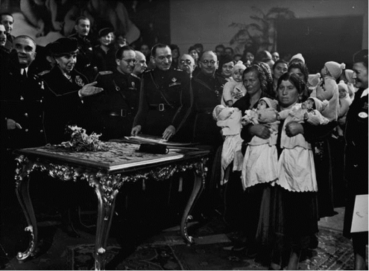
Caratteristica fondamentale del regime fascista:
proporsi come artefice di una propria rivoluzione
dar vita a un nuovo ordine politico e sociale diverso da quelli conosciuti fino allora.
presentarsi come portatore di una ideologia tradizionalista ma aspirante anche alla creazione di un “uomo nuovo”.
E LA DONNA?

Slide 6
Quale fu l’atteggiamento che il fascismo
adottò verso le donne in ambito:
POLITICO
LAVORATIVO
GIURIDICO

Slide 7
Ambito Politico
Inizialmente il fascismo abbraccia le posizioni degli intellettuali futuristi sostenendo:
Il suffragio femminile
la soppressione della famiglia borghese
il divorzio
Ma nel 1925:
Potranno essere elettrici (su richiesta e solo per le consultazioni amministrative):
donne con più di 25 anni, provviste di licenza elementare che esercitavano la patria podestà e pagavano le tasse (oltre un limite stabilito)
decorate al valor militare o civile
madri o vedove di caduti.
1926 – ABOLIZIONE DELLE CONSULTAZIONI ELETTORALI AMMINISTRATIVE
«La donna deve obbedire. Essa è analitica, non sintetica.
Ha forse mai fatto dell’architettura in tutti questi secoli? Le si dica di costruirmi una capanna, non dico un tempio! Non lo può! Se io le concedessi il diritto elettorale, mi si deriderebbe.
Nel nostro Stato essa non deve contare»
Benito Mussolini

Slide 8
Ambito lavorativo
1926: le donne perdono il diritto all’insegnamento di filosofia, storia e letteratura italiana nelle scuole superiori, fatta eccezione per gli istituti magistrali
1929: Studiare per le donne costa di più (per scuole medie Università aumentano le tasse dal 30 al 50%)
1933: nel pubblico impiego gli uomini devono essere assunti in posizioni superiori rispetto a quelle delle donne;
1934: le donne vengono escluse dalla posizione di segretario comunale e dalla partecipazione a concorsi da preside e direttori di Istituti e scuole d’istruzione media e tecnica
1938: l’occupazione femminile nella pubblica amministrazione non poteva essere superiore al 10%
………………………………………………………………………………………………………………....
Ambito giuridico
Nel 1931 viene promulgato il nuovo codice di procedura penale (Codice Rocco) che ribadisce:
patria potestà - il marito è il capo famiglia, la donna ne assume il cognome e deve seguirlo ovunque egli ritenga necessario stabilire la residenza
potestà maritale
totale subalternità della donna all’uomo
La sessualità fuori dal matrimonio = «delitto contro la moralità familiare». Ma le norme prevedevano una «doppia morale»: a pagare era soprattutto la donna.
…………………………………………………………………………………………………………………………..

Slide 9
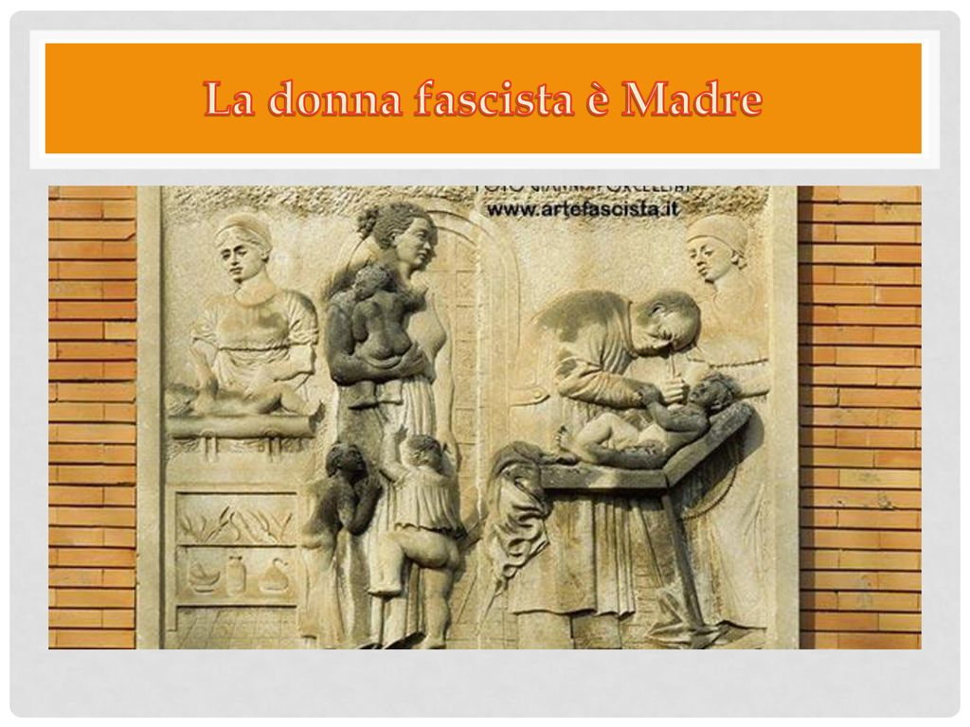
Discriminate in ogni ambito il regime assegnò
alle donne un unico ruolo
Dare figli alla nazione divenne il
loro compito primario

Slide 10
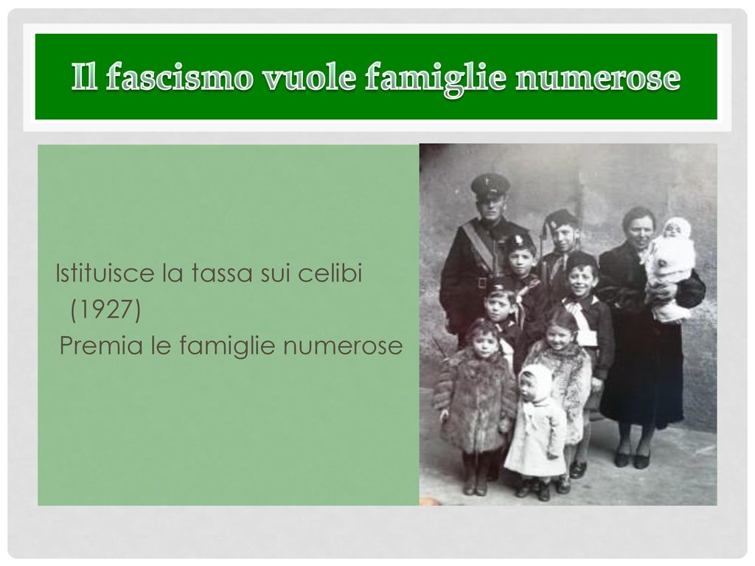
Esenzioni fiscali concesse a padri con famiglie numerose - Congedi e previdenze statali per maternità - Prestiti concessi per nascite o matrimoni Assegni familiari ai lavoratori stipendiati e salariati
Aborto trattato come un crimine contro lo Stato - Messa al bando del controllo delle nascite - Censura sull’educazione sessuale

Slide 11
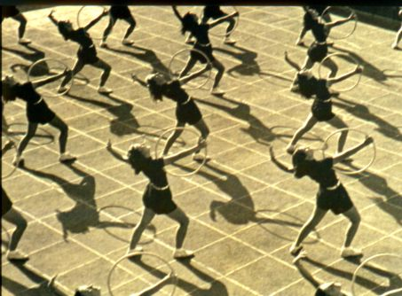

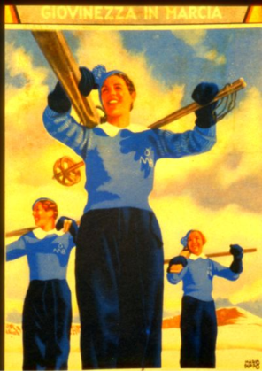
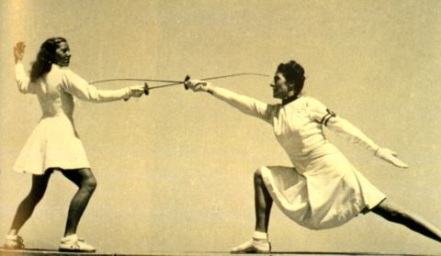
Nonostante alcune voci contrarie il fascismo per la prima volta organizza lo sport femminile: favorisce l’educazione fisica, la bicicletta, la montagna
Nel 1932 nasce ad Orvieto l’Accademia Femminile di Educazione Fisica
Migliorare la razza vuol dire avere un corpo sano.
L’Accademia è destinata a formare le dirigenti delle Piccole e Giovani Italiane, le insegnanti di educazione fisica delle scuole

Slide 12
Il compito delle donne era dunque la maternità.
Come “custodi” del focolare” la loro vocazione era:
procreare
allevare figli
amministrare le funzioni familiari nell’interesse dello Stato
Come renderle coscienti
di tali aspettative della società?
.

Slide 13
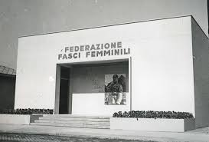
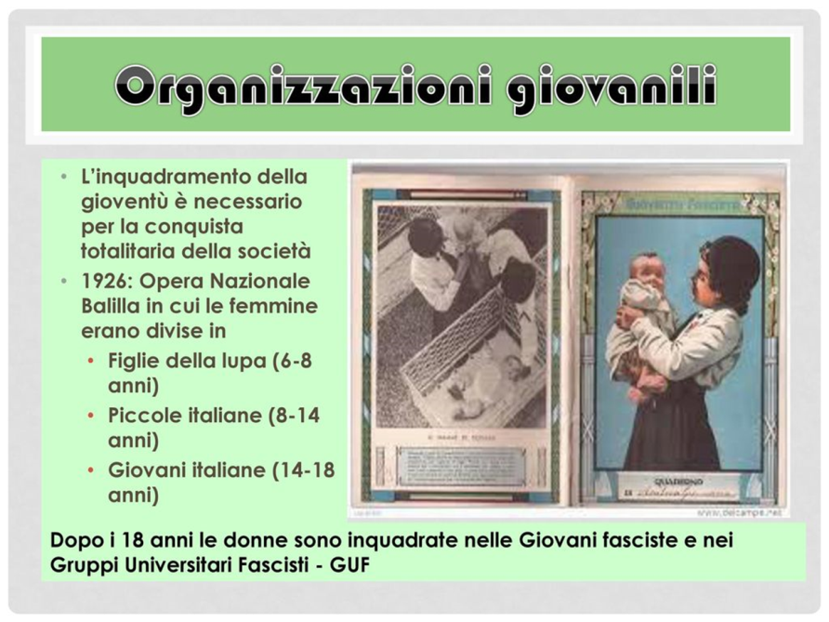

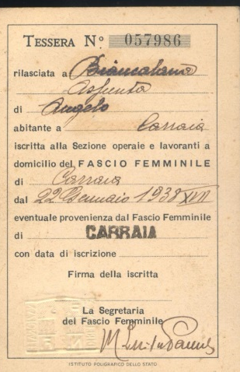
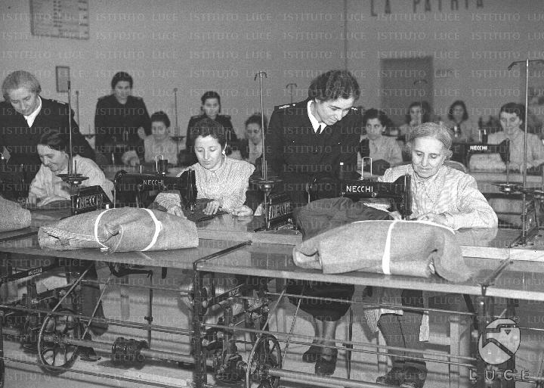

Per poter meglio controllare le donne la dittatura mussoliniana pensò di inquadrarle in diverse organizzazioni di massa
SOLD

Slide 14
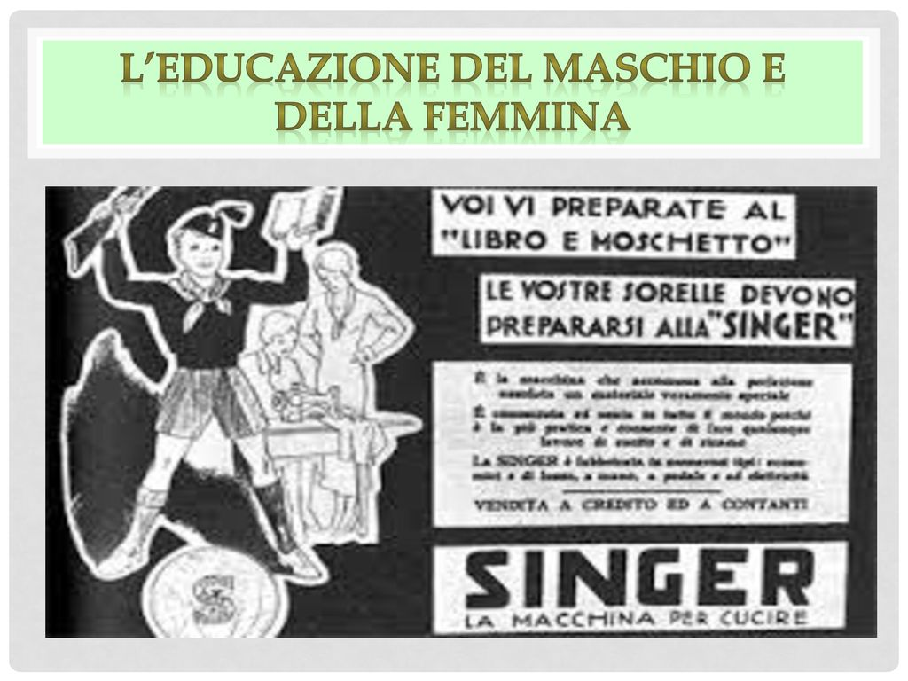
La bambina a scuola apprende nel Decalogo della Piccola Italiana: 3) la patria si serve anche spazzando la casa
8) la donna è la prima responsabile del destino di un popolo
9) il Duce ha ricostruito la famiglia italiana ricca di figli, parca di bisogni, tenace alla fatica, ardente nella fede fascista e cristiana.

